Slide 1
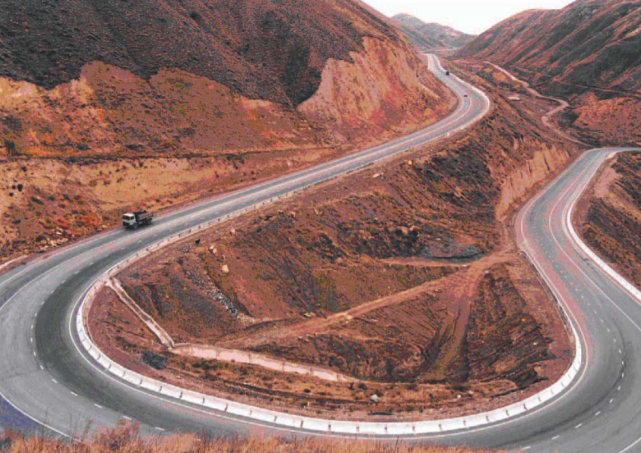
Инструмент содействия региональным инфраструктурным проектам ЦАРЭС (ИСРИП) ЦАРЭС 2030 продолжит работу над развитием региональной инфраструктуры в соответствии с призывом ЦУР о создании надежной и устойчивой инфраструктуры, включая региональную и трансграничную инфраструктуру.
Логика ИСРИП ЦАРЭС
Решение трудностей региональных инфраструктурных проектов ЦАРЭС, включая расширение разрыва в инфраструктурном финансировании, недостаточный потенциал, нехватка готовых к инвестициям проектов, ограниченное частное финансирование и не диверсифицированные источники финансирования и т.д.
Задачи
Выделенный инструмент финансирования, созданный для поддержки правительств ЦАРЭС в области подготовки проектов и их готовности, а также в области изначального дизайна и в сфере применения соответствующих финансовых решений на фоне продвижения обмена знаниями и развития потенциала
Прогресс и следующие шаги
Малая техническая помощь, которая была одобрена в сентябре 2020 г., текущая подготовительная работа для ИСРИП ЦАРЭС в виде проведения исследований для поддержки подготовки инструмента и удовлетворения критериев его создания
Инструмент транзакционной ТП (для утверждения в 2021 году) для предоставления финансирования для подготовки региональных инвестиционных проектов в ЦАРЭС и наращивания институционального потенциала
Консультации с заинтересованными сторонами (с июля 2021 г. и далее) - правительства государств-членов ЦАРЭС и прочие заинтересованные стороны будут участвовать в консультациях по проекту концепции ИСРИП ЦАРЭС
Консультации с заинтересованными сторонами (с июля 2021 г. и далее) - многосторонние и двусторонние партнеры по развитию будут приглашены к участию в Инструменте путем предоставления технической и финансовой поддержки
Странам ЦАРЭС также может быть предложено внести свой вклад в Инструмент
Отчетные документы к Министерской конференции
Технический отчет и концепция ИСРИП ЦАРЭС

